Slide 1
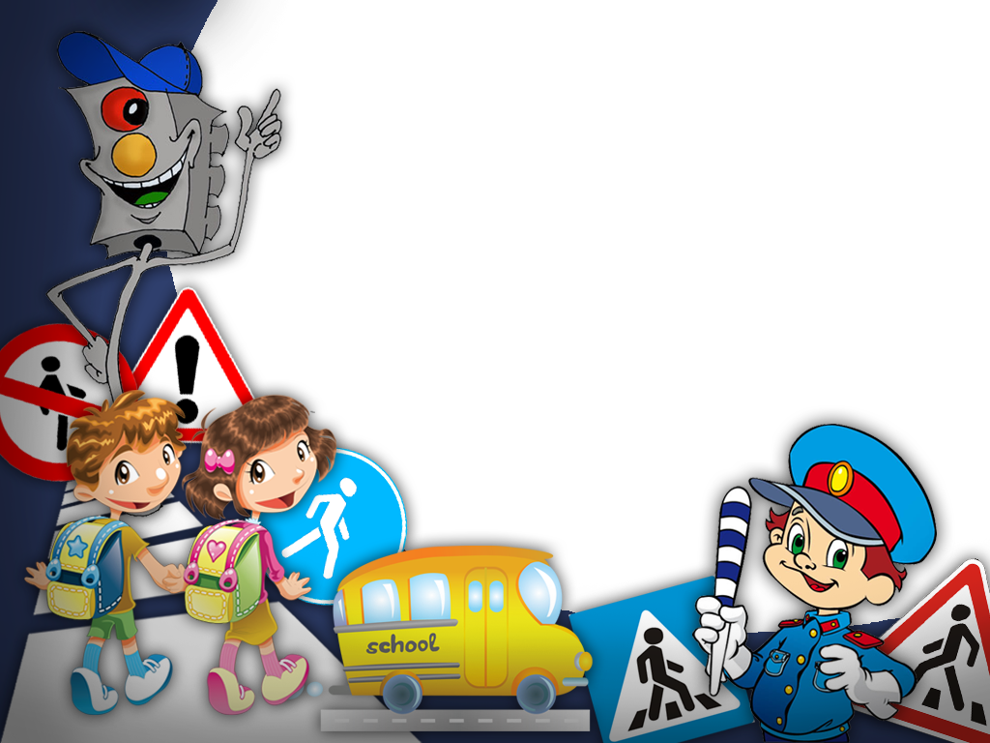
БЕЗОПАСНЫЙ МАРШРУТ ДОШКОЛЬНИКА
МБДОУ детский сад «Аленушка»
(с. Новиковка)

Slide 2
Нормативно –методическое объединение:
1.Федеральная целевая программа повышения безопасности дорожного движения 2011-2020 гг.
2.Устав Муниципального бюджетного дошкольного образовательного учреждения детского сада «Алёнушка».
3.Как обеспечить безопасность дошкольников К. Ю. Белая, Л. В. Куцакова.
4.Безопасность В. А. Деркунская, А.Г. Гогоберидзе

Slide 3
Вид презентации Познавательно-игровая Цель : снижение дорожно-транспортного травматизма среди детей дошкольного возраста путем повышения уровня знаний правил дорожного движения и культуры поведения на дороге.

Slide 4
Задачи:
Формирование у детей навыков осознанного безопасного поведения на улицах села; Усвоение детьми первоначальных знаний о правилах безопасного поведения на улице; Совершенствование навыков ориентации в пространстве; Формирование реакции, способности предвидеть возможную опасность, умение выбрать правильное решение в условиях дорожного движения; Формирование у дошкольников правил дорожной грамотности, как составной части общей культуры ребенка

Slide 5
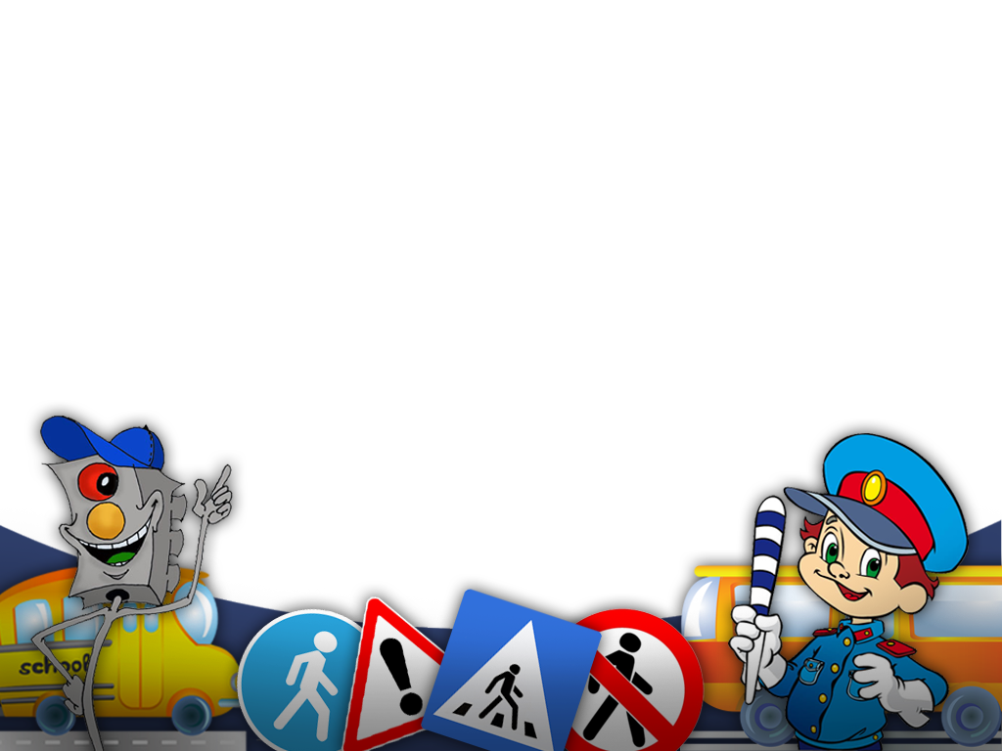
Принципы построения : Принцип интеграции образовательных областей в соответствии с возрастными, полоролевыми возможностями и особенностями детей; Комплексно-тематический принцип; Решение поставленных задач предусматривается в совместной деятельности взрослого и детей, в самостоятельной деятельности детей, при проведении режимных моментов; Принцип доступности, последовательности и систематичности.

Slide 6
Формы совместной деятельности взрослого и ребенка, самостоятельной деятельности детей
Игровая - дидактические игры, сюжетно-ролевые игры
Коммуникативная – беседы, ситуативный разговор, загадки
Трудовая – формирование представлений о труде, профессиях, совместные действия, поручения
Двигательная – подвижные игры, прогулки, игровые упражнения, соревнования
Познавательно-исследовательская – наблюдение, решение проблемных ситуаций, моделирование, рассматривание иллюстраций, викторины, демонстрация фильмов, работа с плакатами
Музыкально-художественная – слушание, исполнение, праздники, развлечения, досуги, импровизация, драматизация
Восприятие художественной литературы – чтение произведений, обсуждение, разучивание
Продуктивная - рисунок, лепка, аппликация, ручной труд

Slide 7
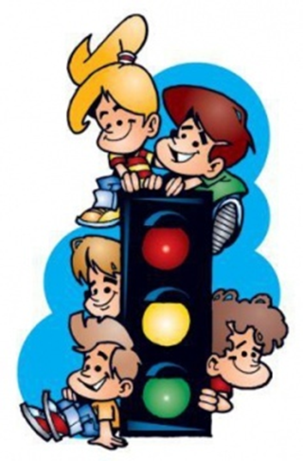
Формы, методы и средства
ознакомления:
Беседа
* Образовательные ситуации
*Элементарные математические представления
*ИЗОдеятельность
* Экскурсии
* Развивающая среда
* Ролевые игры
* Конструктивная деятельность

Slide 8
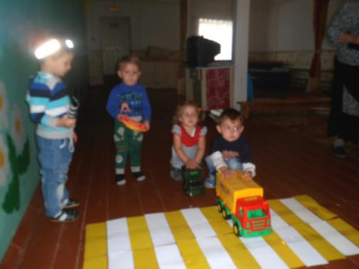
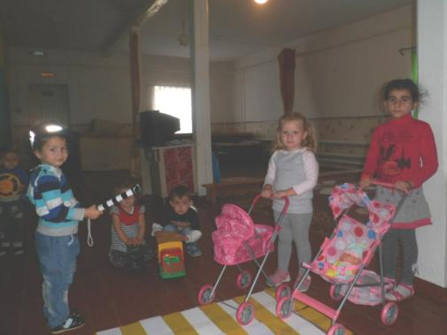
Знакомство с улицей
Игра –тренинг
«Мы пешеходы»

Slide 9
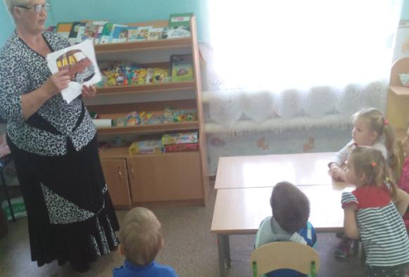
Коммуникативная непосредственная образовательная деятельность
Большое внимание уделяется составлению рассказов: по опорным словам, по серии картинок, на тему «Улица города», «Моя улица»,
«Как я шёл с мамой в детский сад», опираясь на имеющиеся у детей знания о правилах движения и поведения
пешеходов на улице.

Slide 10
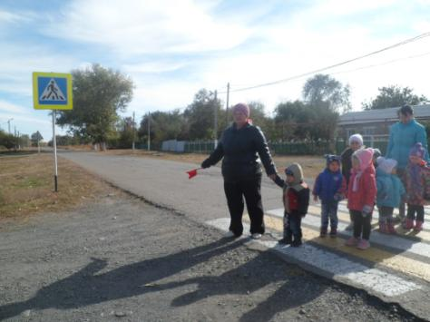
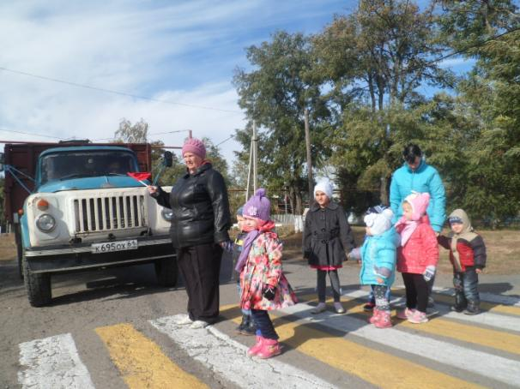
Познавательная деятельность

Slide 11
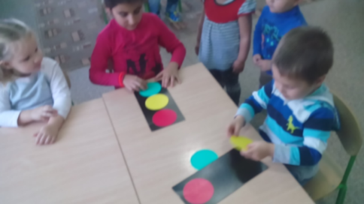
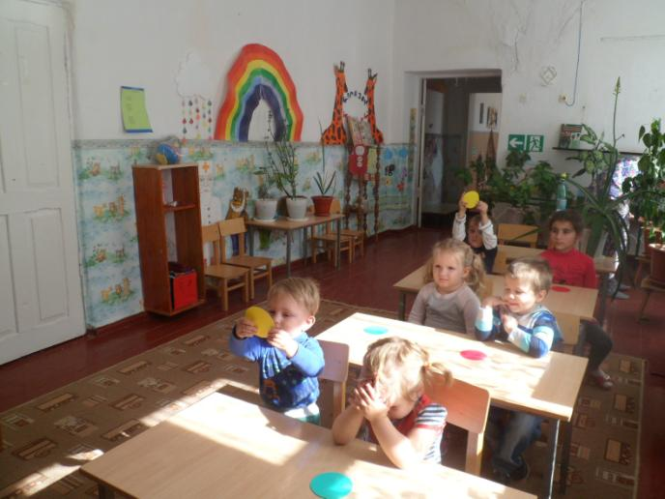
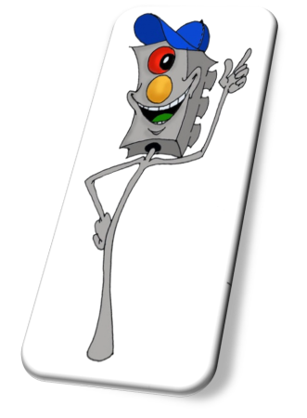

Slide 12
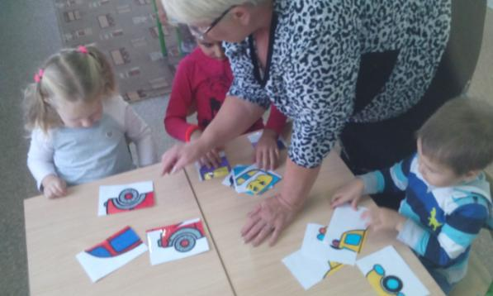
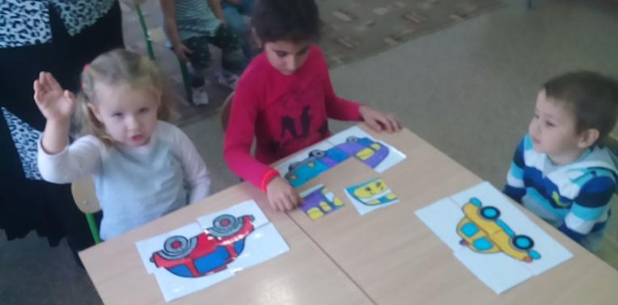

Slide 13
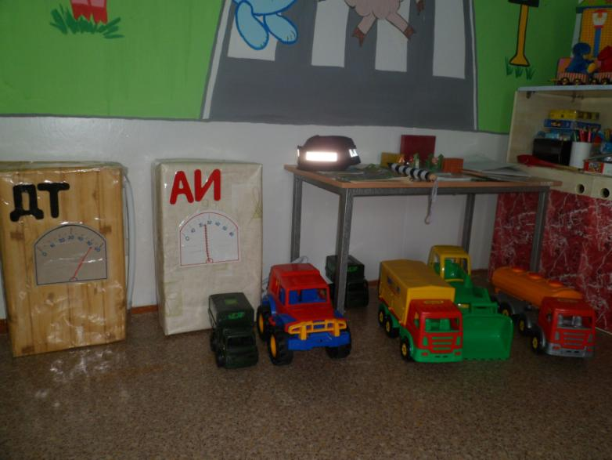
Автогородок

Slide 14
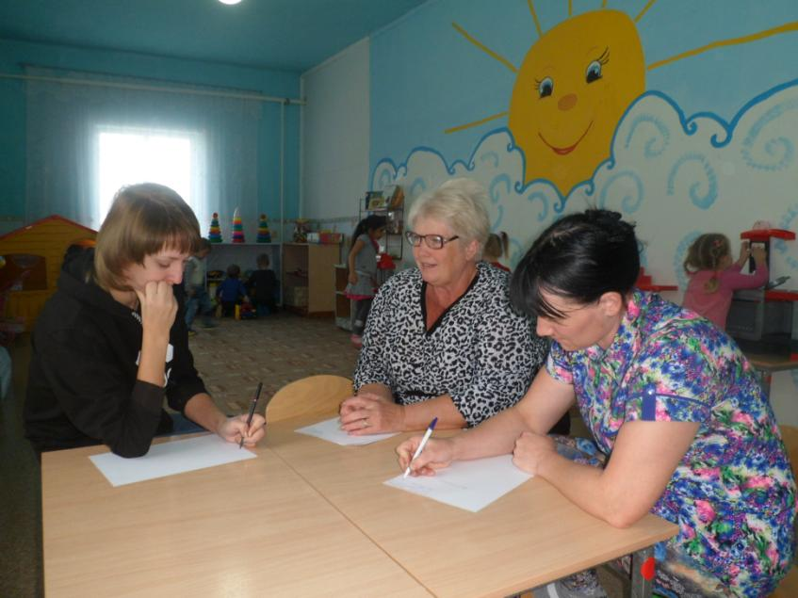
Работа комиссии за безопасность

Slide 15
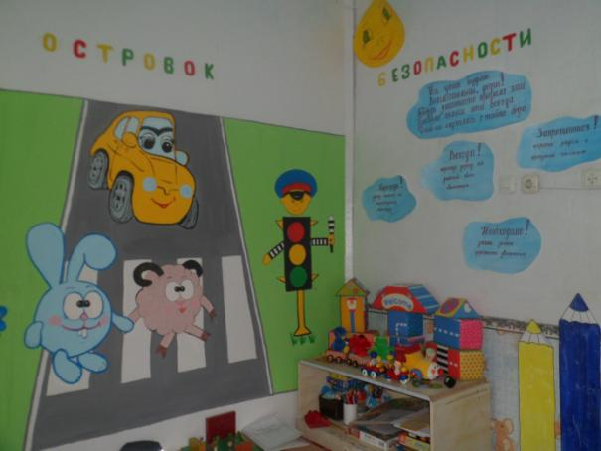
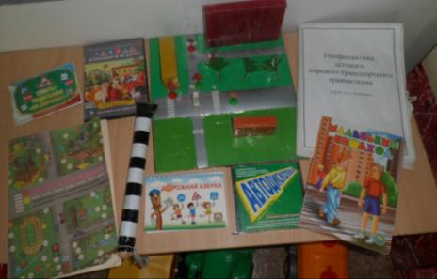
Уголок ПДД

Slide 16
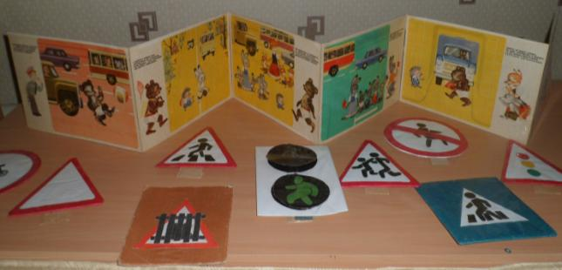
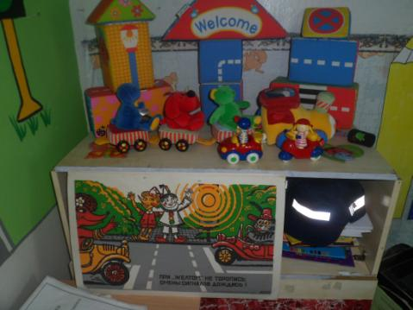
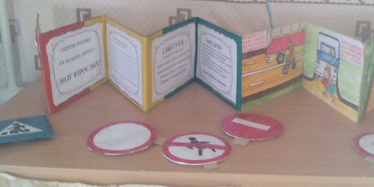

Slide 17
Спасибо за внимание!

